Slide 1
Библиотека для разработки навыков «Алисы»
Выполнили: Васютин Р.Р, Авсянникова А. П., ИУ8-34
Научный руководитель: Бородин А. А.
Москва, 2018

Slide 2
Цели и задачи проекта
Обучающий материал
Система развертывания навыков на тестовом сервере
Широкие возможности для творчества пользователя
Отсутствие пользовательской работы с Json при обработке запросов и ответов
Подробная документация
Понятный интерфейс
Кроссплатформенная библиотека (OC Windows, Unix, MacOS)

Slide 3
Средства реализации
Язык программирования – C++
Непрерывная интеграция проекта на Travis-ci
Docker- контейнеры
Размещение приложения на платформе Heroku
Тестирование с помощью GTest
Использование библиотеки nlohmann/json
Использование библиотеки boost::beast

Slide 4

Основной принцип

Slide 5
Формат запроса
Request
Meta
Request
Session
Version
command
new
locale
original_utterance
message_id
timezone
type
session_id
markup
skill_id
client_id
payload
user_id

Slide 6
Формат ответа
Response
Response
Session
Version
text
message_id
tts
card
session_id
buttons
user_id
end_session

Slide 7
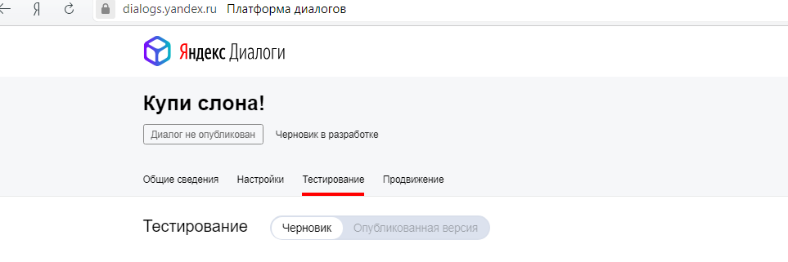
Публикация и тестирование навыка

Slide 8
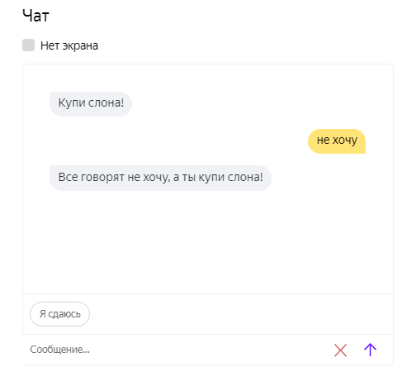
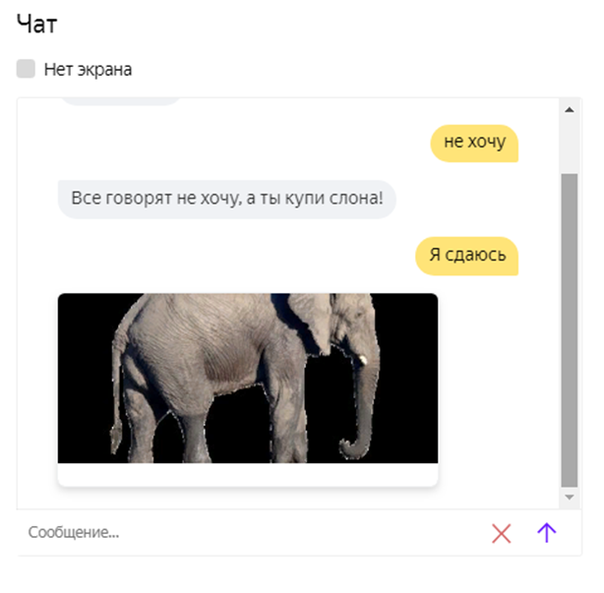
Результат создания пробного навыка

Slide 9
Заключение
Помощь в создании необычных и творческих заданий для первого курса
Библиотека функционирует в соответствии с поставленной задачей
Интерфейс библиотеки достаточно прост и нагляден
Выполнены все основные требования к коду и документации
Значительно расширены собственные знания, получен опыт работы с различными хостингами
Первый опыт развертывания сервера
Удовольствие от полученного результата☺

Slide 10


